Slide 1



ESF II projekt Západočeské univerzity v Plzni
reg. č. CZ.02.2.69/0.0/0.0/18_056/0013239

Slide 2
Technologie pro Flexibilní Elektroniku
KET / TFE
PR12
Flexibilní hybridní elektronika
Silvan Pretl

Slide 3
Obsah
FHE: Flexibilní hybridní elektronika
  Koncept a výhody FHE
  Aplikace
  Rekap: tiskové materiály
  Hybridní integrace
  Flexibilní IC

Slide 4
Technologie pro flexibilní elektroniku
Základní pojmy a zkratky
FHE = Flexible Hybrid Electronics
OLAE = Organic Large-Area Electronics
FOLAE = Flexible Organic Large-Area Electronics
TOLAE = Thin Organic Large-Area Electronics
H-TOLAE = Hybrid Thin Organic Large-Area Electronics
PE = Plastic Electronics
SiF = System-in-Foil
ICA = Isotropic Conductive Adhesive
ACA = Anisotropic Conductive Adhesive
NCA = Nonconductive Adhesive

Slide 5
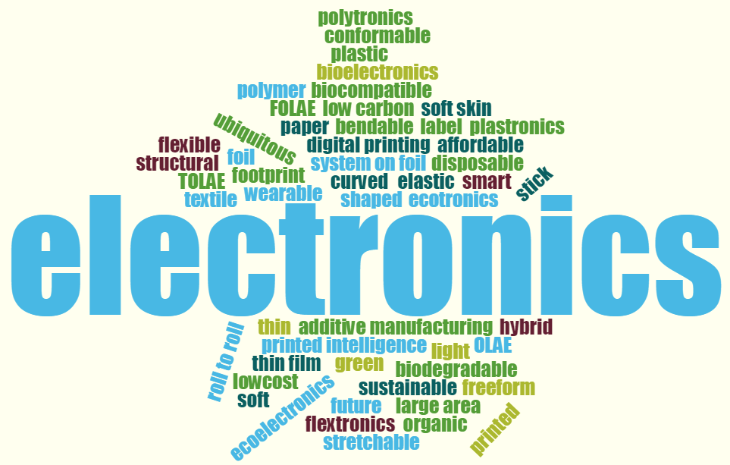
New forms of electronics

Slide 6
New forms of electronics
Vybrané definice:
Flexible Electronics – electronic devices built on conformable or stretchable substrates, usually plastic, but also metal foil, paper, and flexible glass.
Flexible Hybrid Electronics (FHE) – devices that combine the flexibility and low cost of printed plastic film substrates with the performance of semiconductor devices to create a new category of electronics. Substrates are stretchable, conformable, and flexible.
Organic Electronics – a field of material science concerning the design, synthesis, characterization, and application of organic small molecules or polymers that show desirable electronic properties such as conductivity.
Printed Electronics – functional electronics fabricated by laying conductive lines using one of several printing methods, including screen, ink jet, gravure, flexography, and others. Printed electronics is sometimes confused with printed circuit boards, which also use printing methods to connect discrete active and passive components.
Plastic Electronics – electronic devices built on plastic (polymer) substrates, as opposed to silicon or glass.
Zdroje: nextlex.us

Slide 7
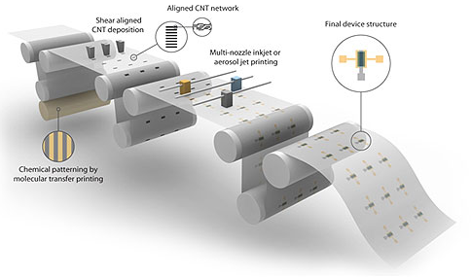
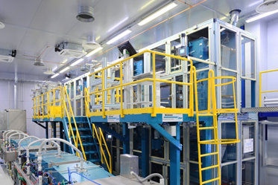
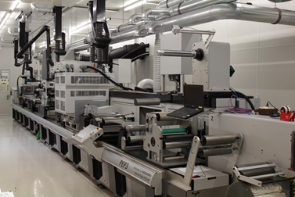
New forms of electronics
Koncepce hromadné velkoplošné R2R výroby
Efektivní a udržitelná hromadná výroba elektroniky:
  Obnovitelné organické materiály
  Nízká energetická náročnost výroby
  Hospodárné využití vstupů díky digitální aditivní výrobě
  Kombinace široké škály tiskových procesů a materiálů

Slide 8
New forms of electronics
Klíčové výhody nových technologických přístupů v konstrukci elektroniky
Hmotnost & prostor: Lehčí, tenké a méně objemné
Flexibilita: Ohebné, konformní, pružné, měkké, roztažitelné
Formáty: Velkoplošné (makro-elektronika), 3D, strukturální
Integrace: Jednoduchá integrace (“Smart anything everywhere”)
Ovládání: Realizace ovládacích rozhraní na libovolných produktech
Robustnost: Odolnější a robustnější s delší výdrží
Úspora materiálů: Snížení spotřeby materiálů i nákladů, udržitelná produkce
Úspora energie: Nízkoteplotní a nízkoenergetické zpracování (sušení, vytvrzování, formování)
Snadná výroba: Hromadná aditivní R2R výroba s nižšími náklady
Life-cycle: Environmentálně šetrný životní cyklus produktu

Slide 9
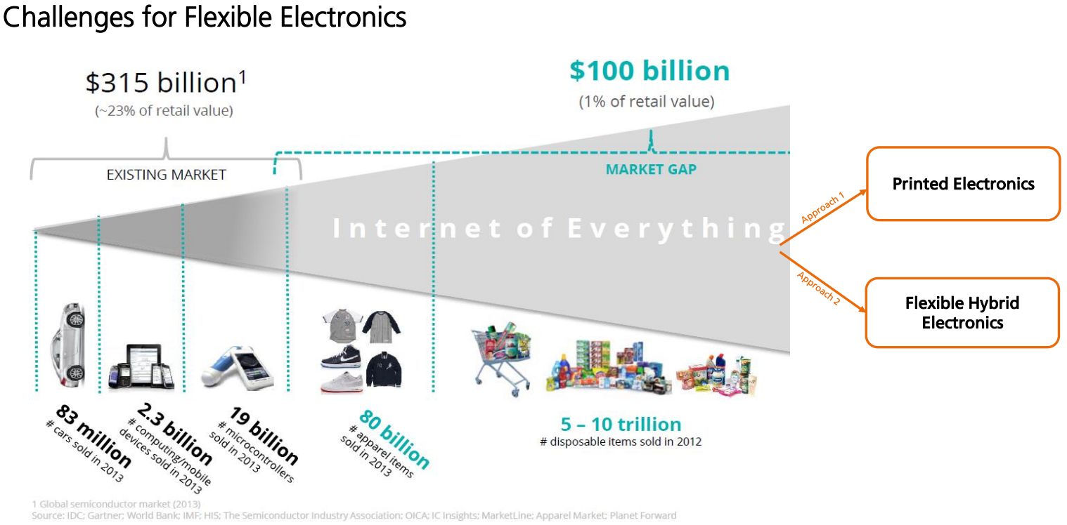
New forms of electronics
Motivace pro FHE

Slide 10
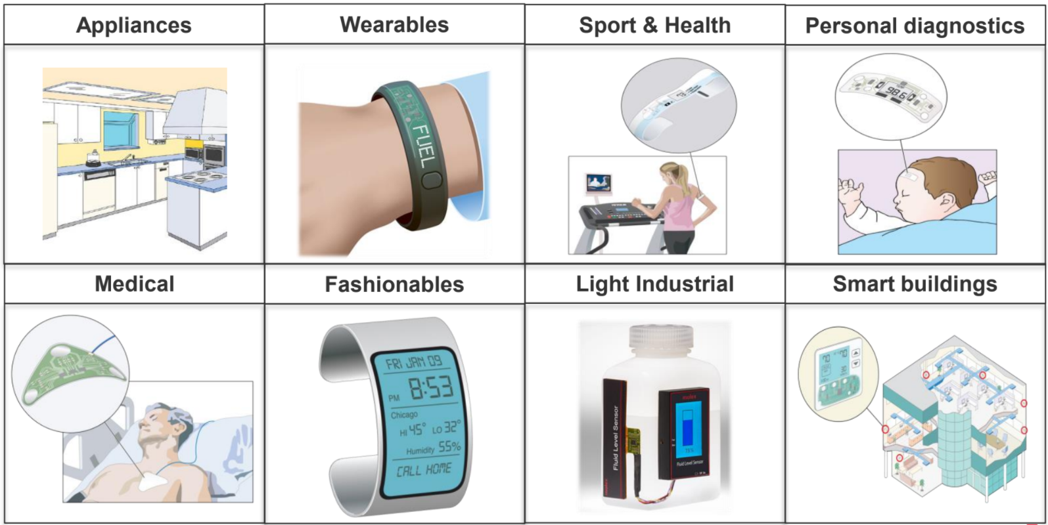
New forms of electronics
Motivace pro FHE

Slide 11
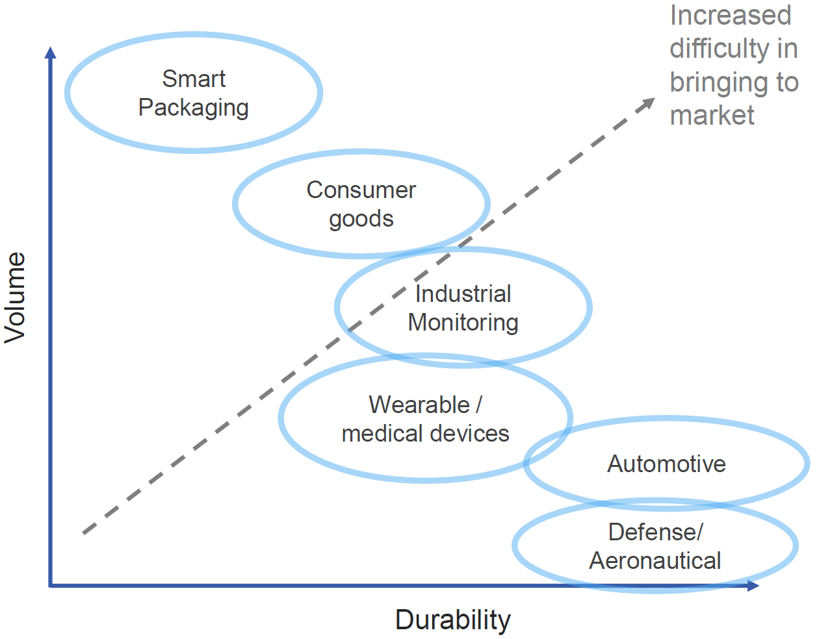
Flexibilní hybridní elektronika
Hlavní aplikační příležitosti
www.IDTechEx.com/FlexElec

Slide 12
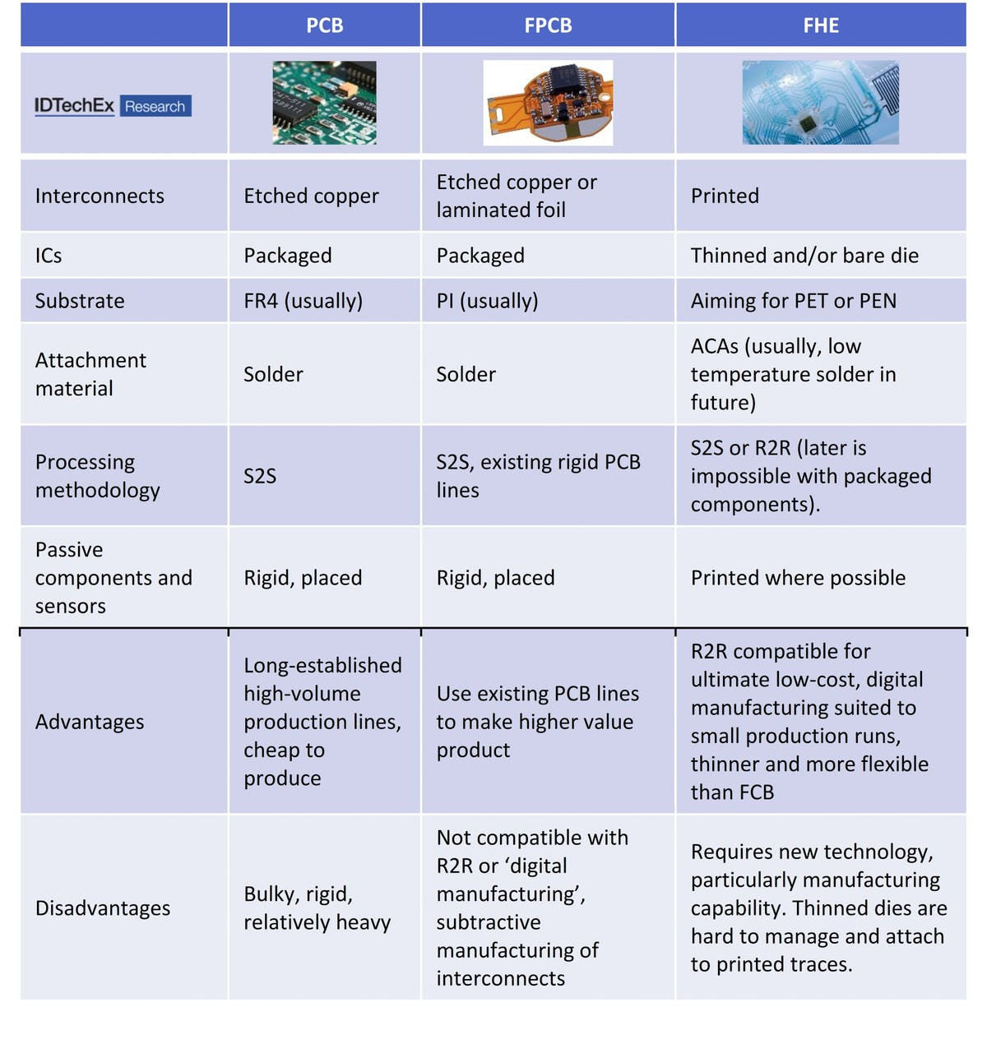
Flexibilní hybridní elektronika
Porovnání technologických přístupů
Notes:
https://www.idtechex.com/en/research-article/flexible-hybrid-electronics-future-of-flexible-printed-circuit-boards/20603#:~:text=Flexible%20hybrid%20electronics%20(FHE)%20is,of%20printed%20and%20conventional%20electronics.&text=Such%20circuits%20have%20long%20been,space%20constraints%2C%20such%20as%20cameras.

Slide 13
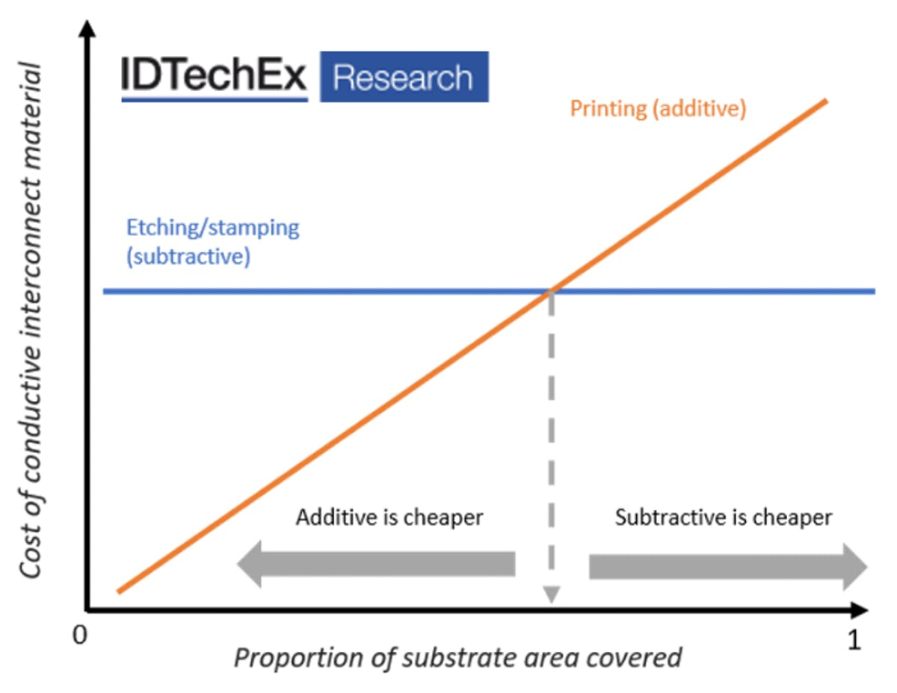
Flexibilní hybridní elektronika
Srovnání se subtraktivní výrobou
Notes:
https://www.idtechex.com/en/research-article/flexible-hybrid-electronics-future-of-flexible-printed-circuit-boards/20603#:~:text=Flexible%20hybrid%20electronics%20(FHE)%20is,of%20printed%20and%20conventional%20electronics.&text=Such%20circuits%20have%20long%20been,space%20constraints%2C%20such%20as%20cameras.

Slide 14
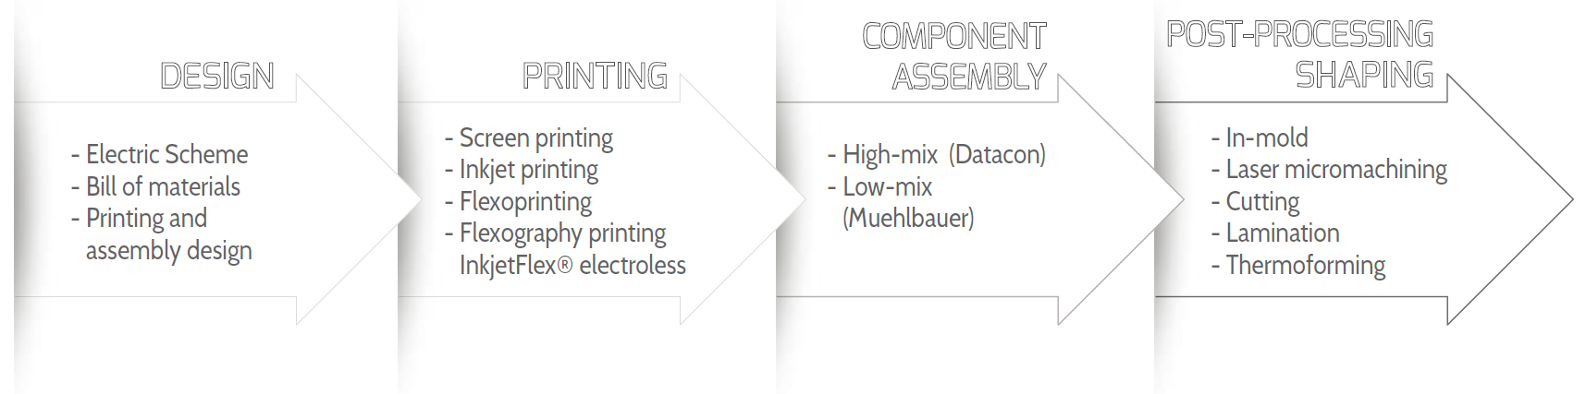
Flexibilní hybridní elektronika
Typické workflow FHE
inscope-project.eu

Slide 15
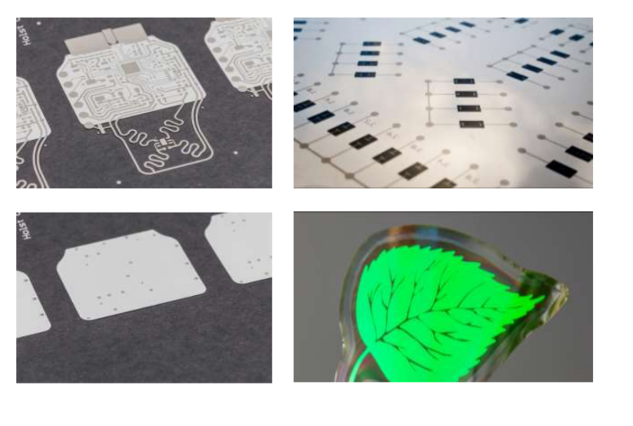
Flexibilní hybridní elektronika
Funkční tiskové materiály
Vodivé
  Plošné vodivé spoje, elektrody, kontaktní rozhraní, cívky a antény
Odporové
  Rezistory, topné elementy, senzory
Dielektrické
  Izolační můstky, kondenzátoy
Enkapsulační
  Elektroizolační ochrana vůči vnějším vlivům (mech / chem / enviro)
Responzivní
  Senzory, aktuátory, opto-el. prvky
Polovodičové
  Opto-el. prvky, diody, tranzistory, fotovoltaika

Slide 16
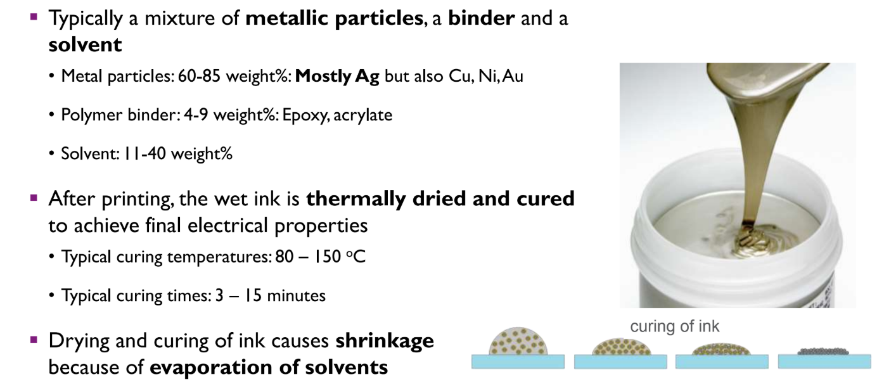
Flexibilní hybridní elektronika
Vodivé tiskové materiály

Slide 17
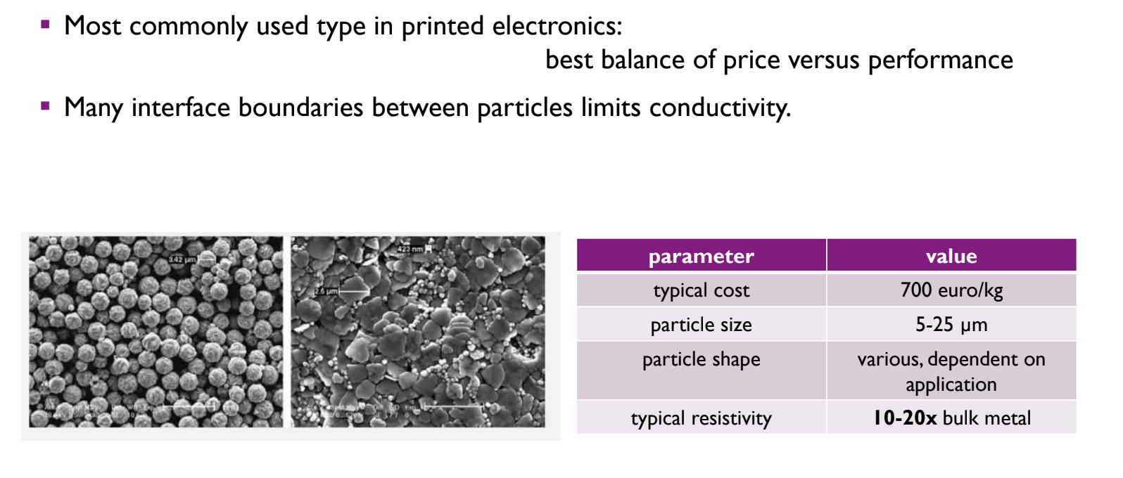
Flexibilní hybridní elektronika
Mikro-částicové vodivé Ag materiály

Slide 18
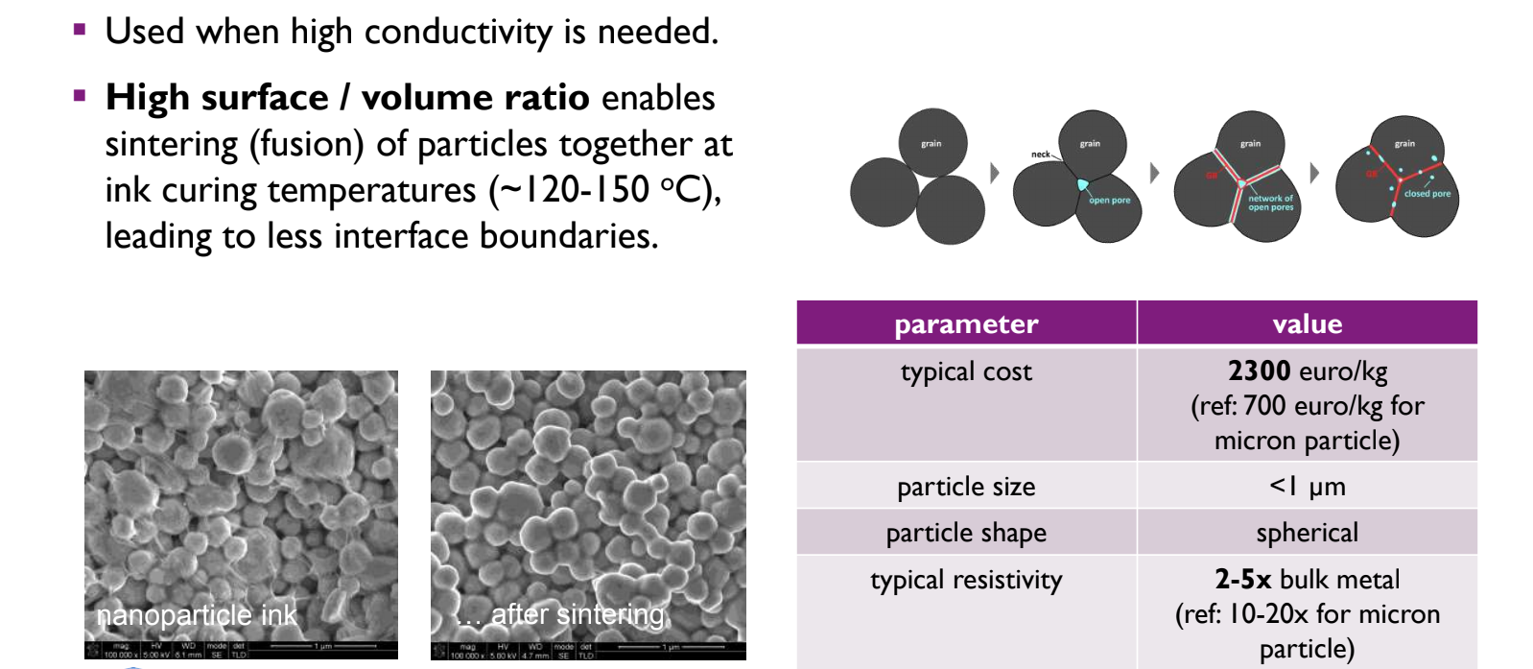
Flexibilní hybridní elektronika
Nano-částicové vodivé Ag materiály

Slide 19
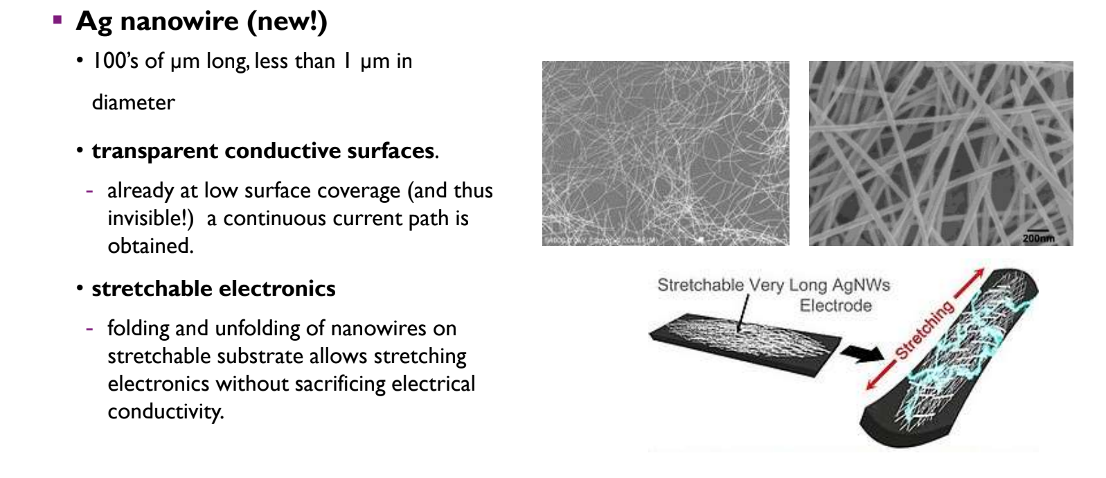
Flexibilní hybridní elektronika
Další vodivé materiály

Slide 20
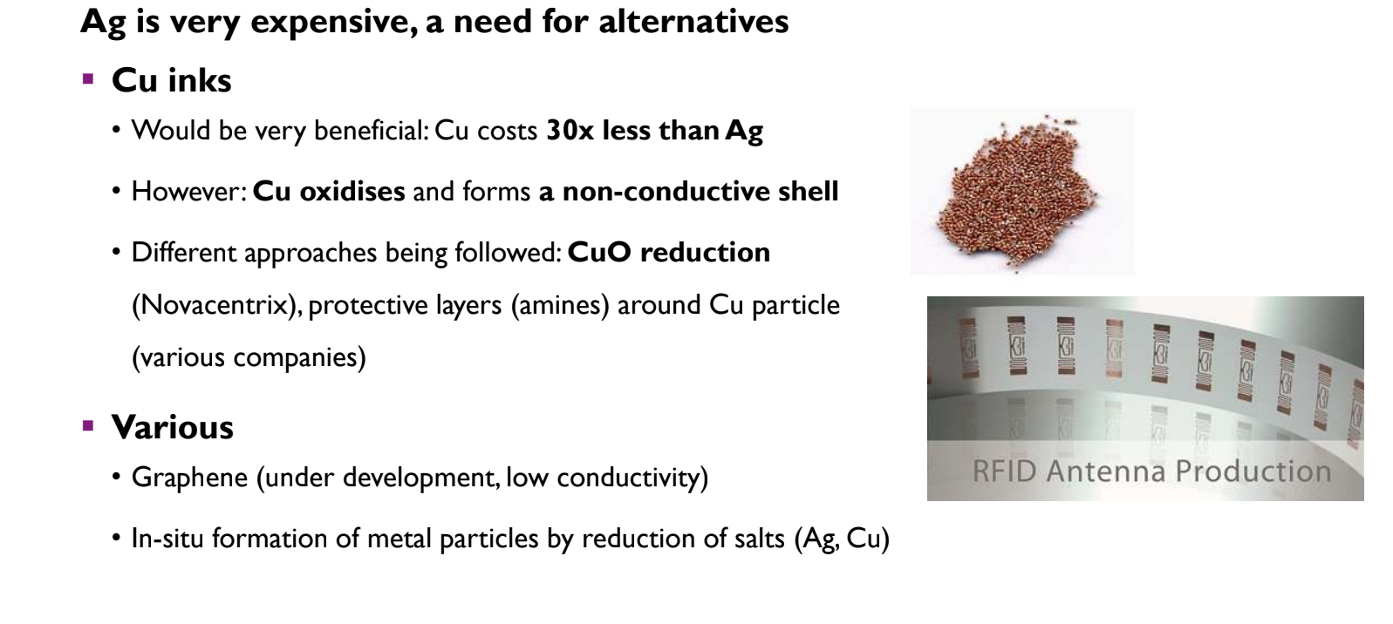
Flexibilní hybridní elektronika
Další vodivé materiály

Slide 21
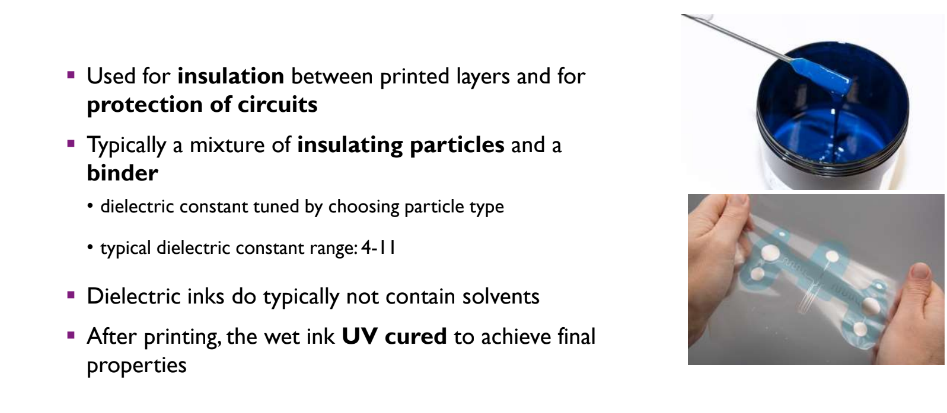
Flexibilní hybridní elektronika
Dielektrické tiskové materiály

Slide 22
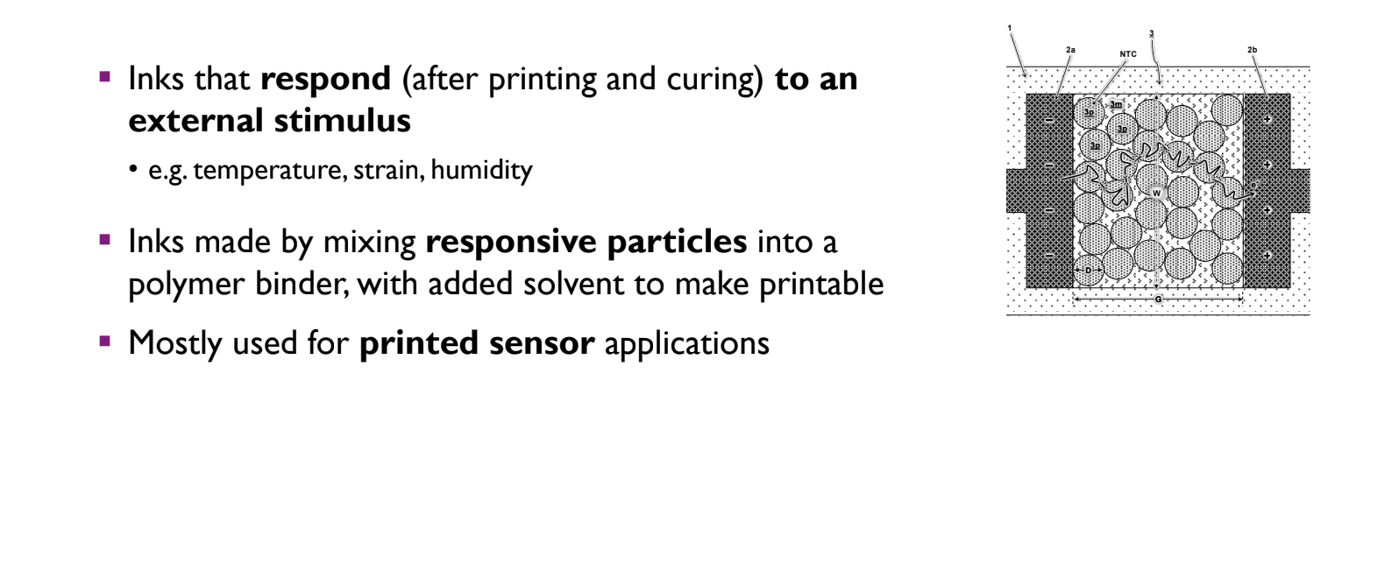
Flexibilní hybridní elektronika
Responzivní tiskové materiály

Slide 23
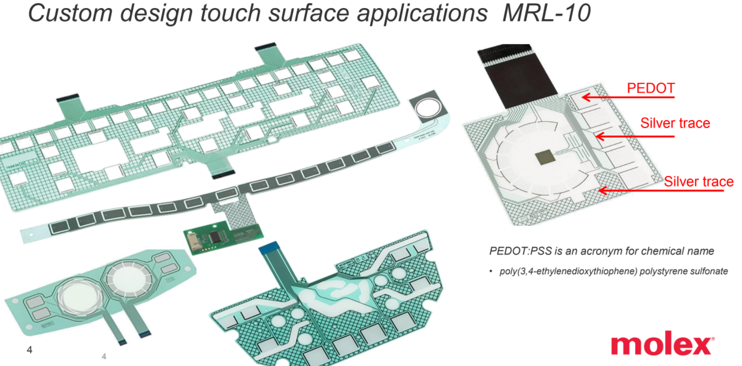
Flexibilní hybridní elektronika
Ukázka: flexibilní kapacitní ovládací rozhraní

Slide 24
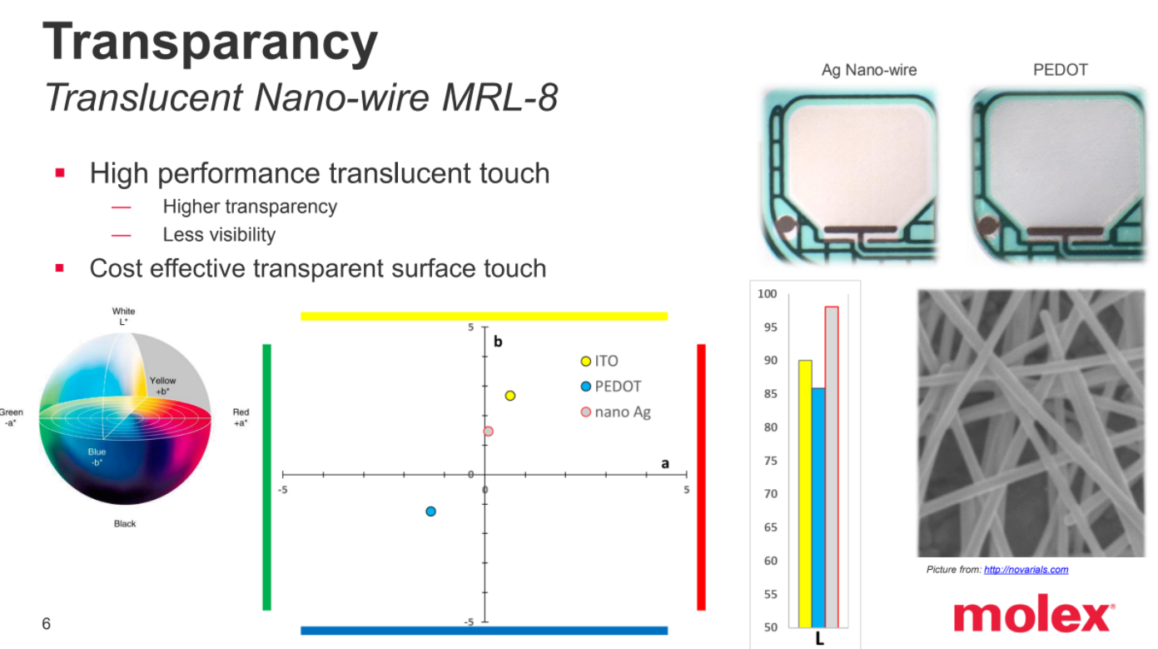
Flexibilní hybridní elektronika
Ukázka: flexibilní kapacitní ovládací rozhraní

Slide 25
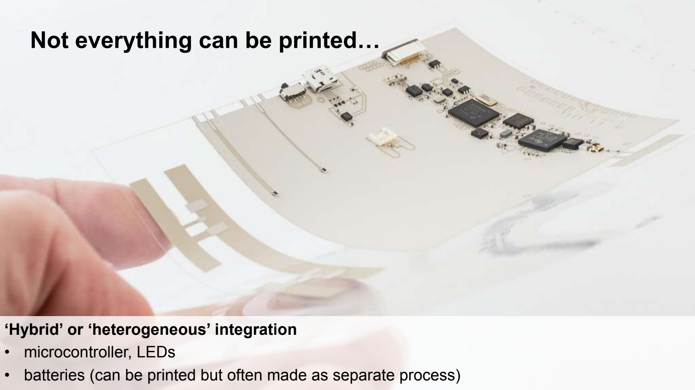
Flexibilní hybridní elektronika
Hybridní integrace komponent

Slide 26
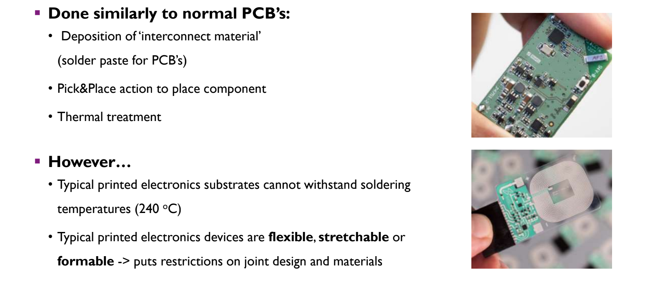
Flexibilní hybridní elektronika
Hybridní integrace komponent

Slide 27
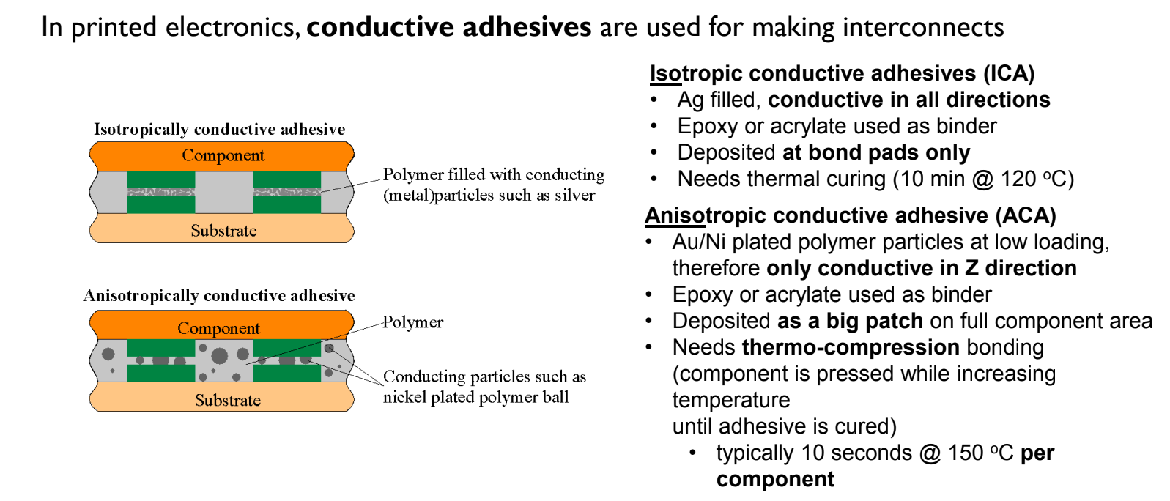
Flexibilní hybridní elektronika
Hybridní integrace komponent

Slide 28
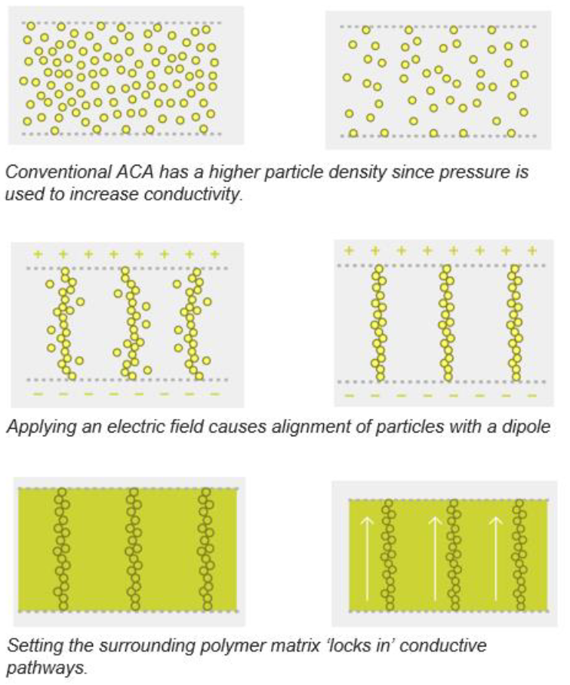
Flexibilní hybridní elektronika
Hybridní integrace komponent
Evoluce ACA vodivého lepení:
  Field-aligned ACA
  Uspořádání vodivých částic ve vertikálním směru působením fyzikálního pole
    elektrostatické pole
    magnetické pole

Slide 29
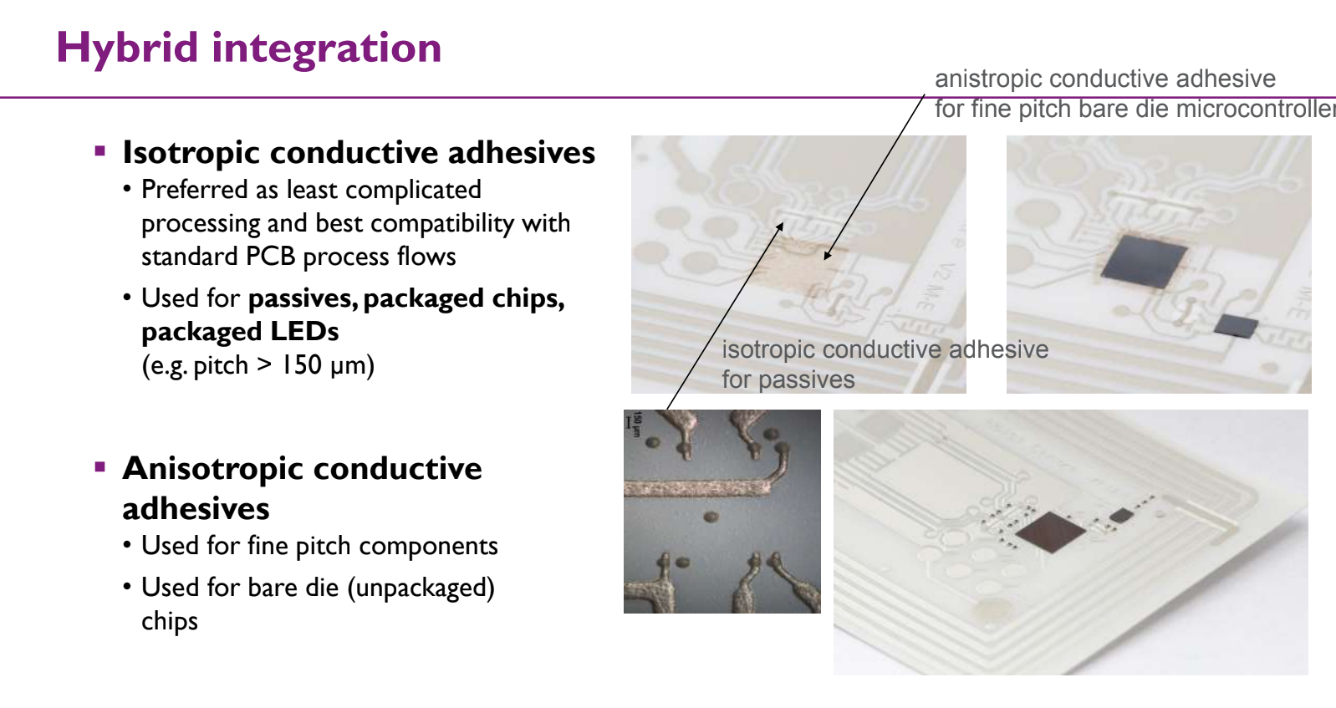
Flexibilní hybridní elektronika
Hybridní integrace komponent

Slide 30
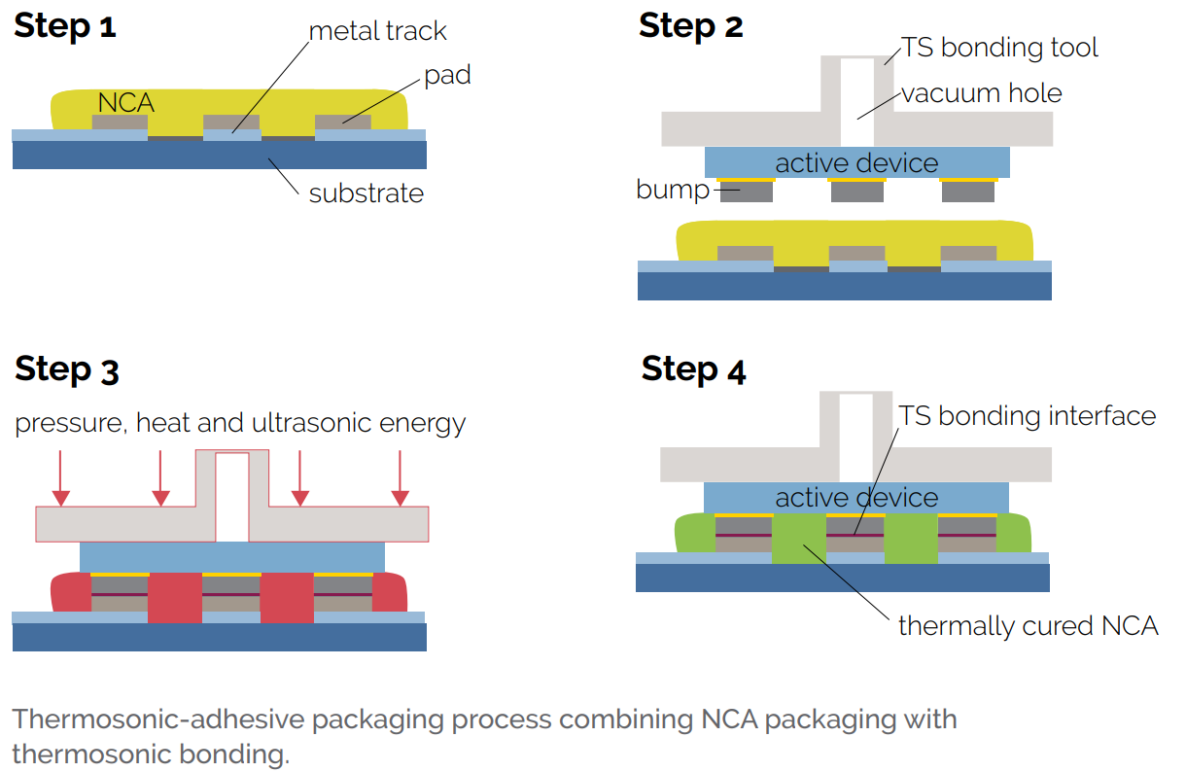
Flexibilní hybridní elektronika
Hybridní integrace komponent
Non-conductive adhesive (NCA) + Thermosonic Bonding (TS)
largeareaelectronics.org: ITAPPE - Interconnection technologies for integration of active devices with printed plastic electronics

Slide 31
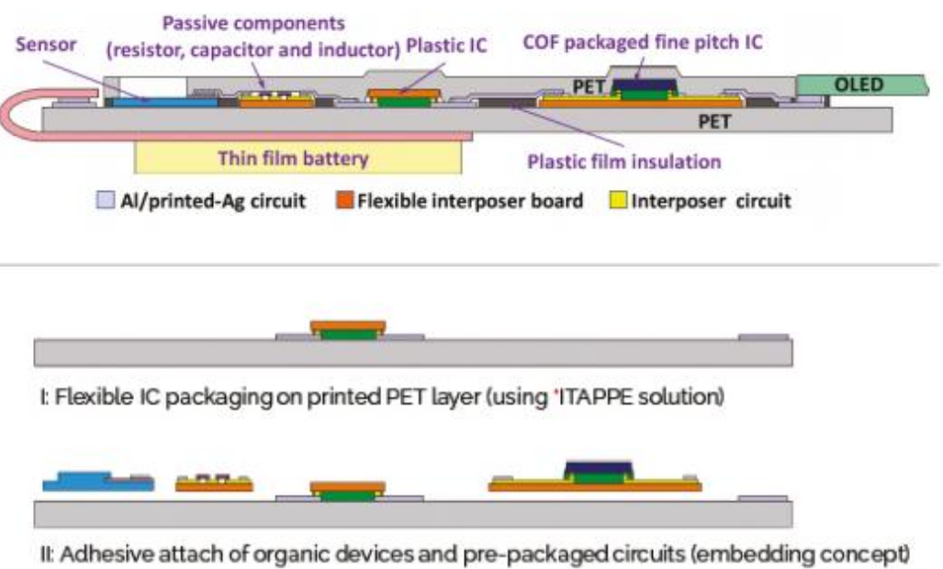
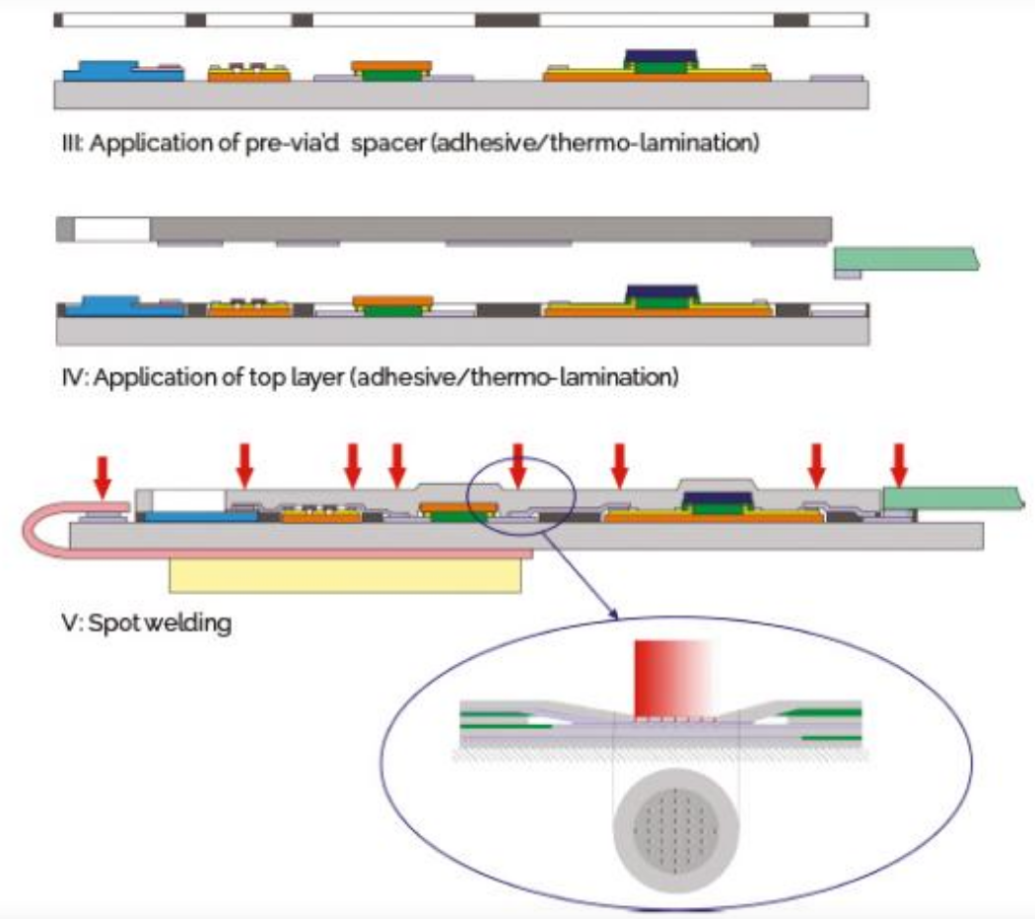
Flexibilní hybridní elektronika
Hybridní integrace komponent
Non-conductive adhesive (NCA) + Thermosonic Spot Welding (TSW)
largeareaelectronics.org: SIPEM - System Integration for Plastic Electronics Manufacturing

Slide 32
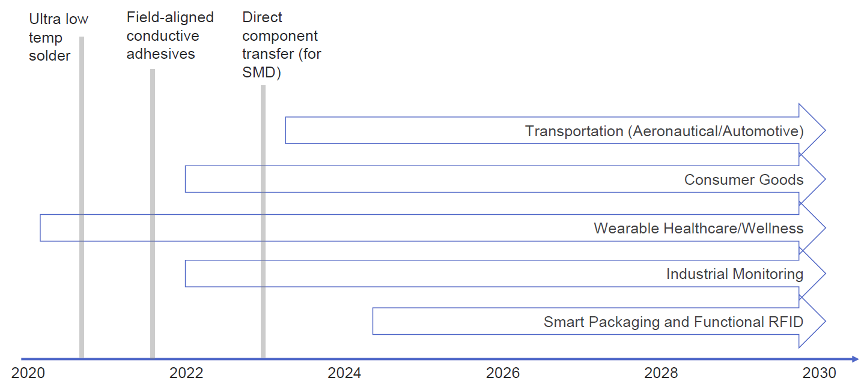
Flexibilní hybridní elektronika
FHE integration roadmap
Predikce průmyslové implementace jednotlivých druhů kontaktování pro FHE dle analytické společnosti IDTechEx.
IDTechEx

Slide 33
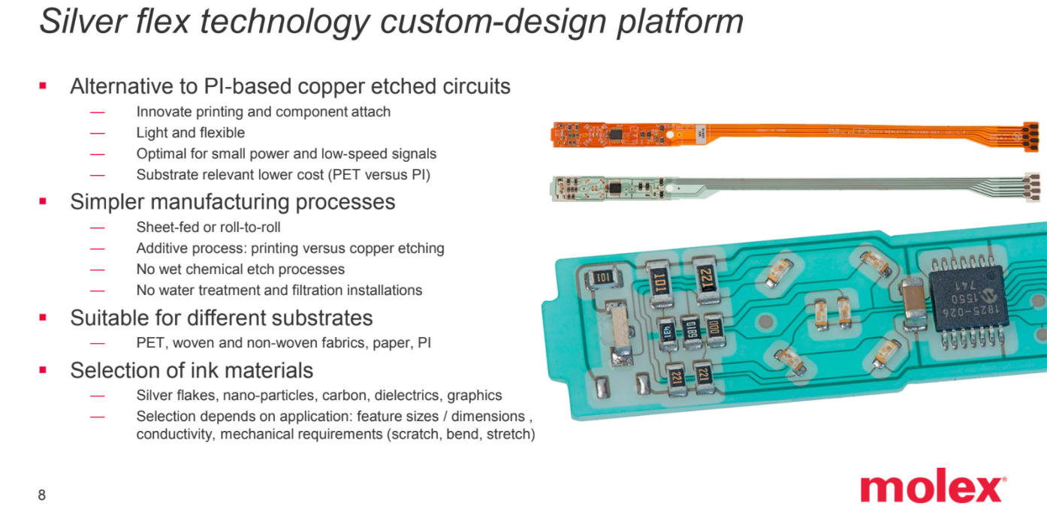
Flexibilní hybridní elektronika
Hybridní integrace komponent

Slide 34
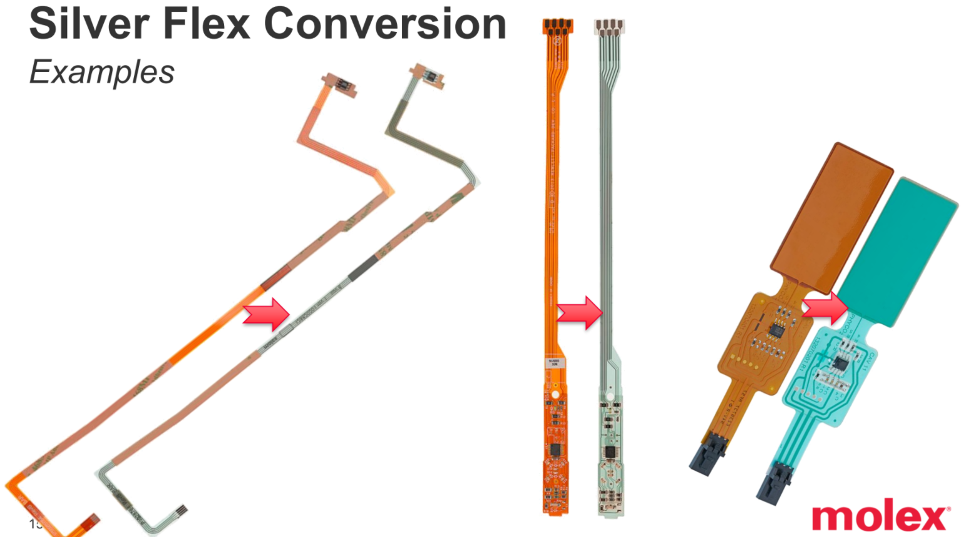
Flexibilní hybridní elektronika
FPCA -> FHE

Slide 35
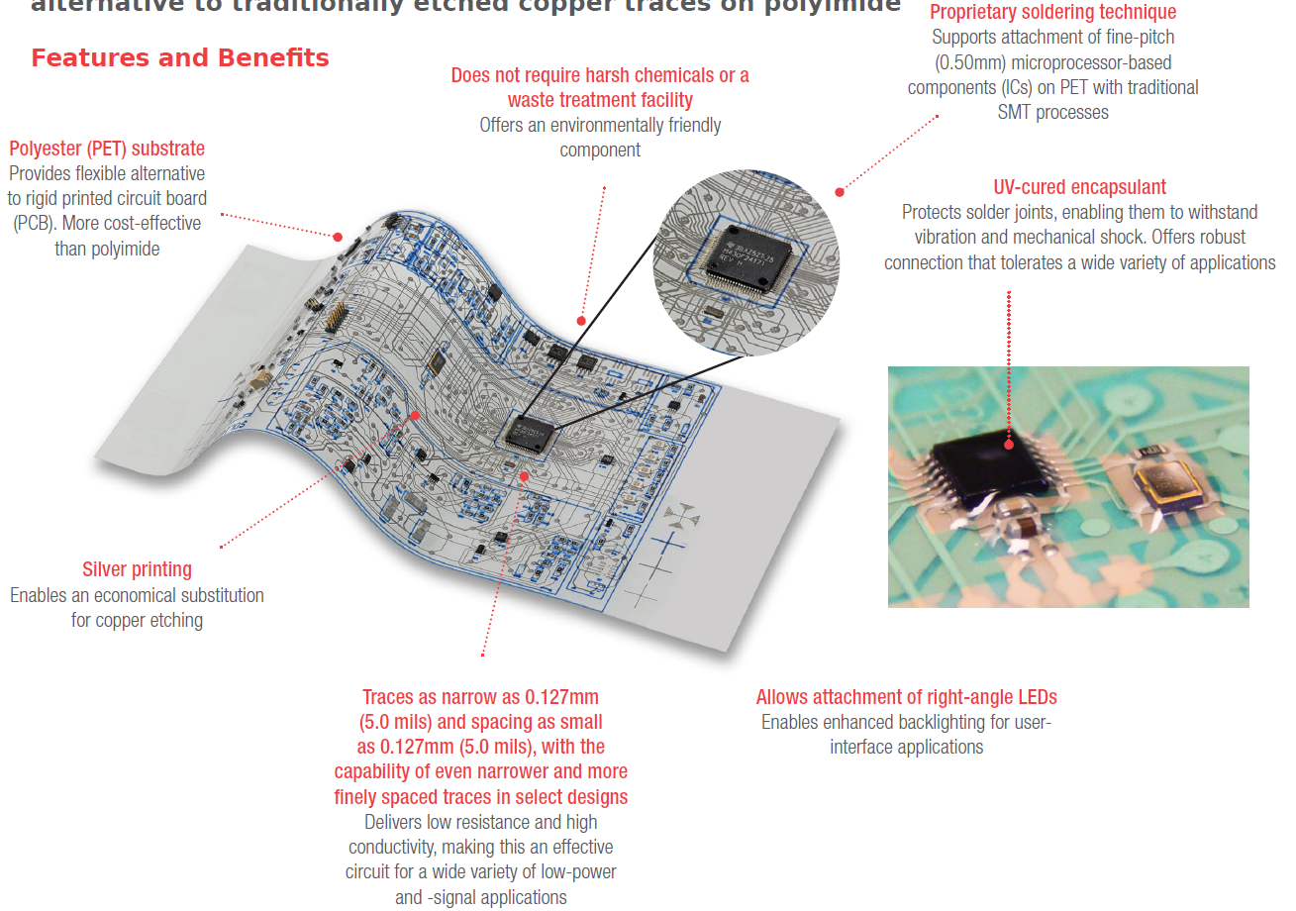
Flexibilní hybridní elektronika
Komplexní FHE systémy
molex.com

Slide 36
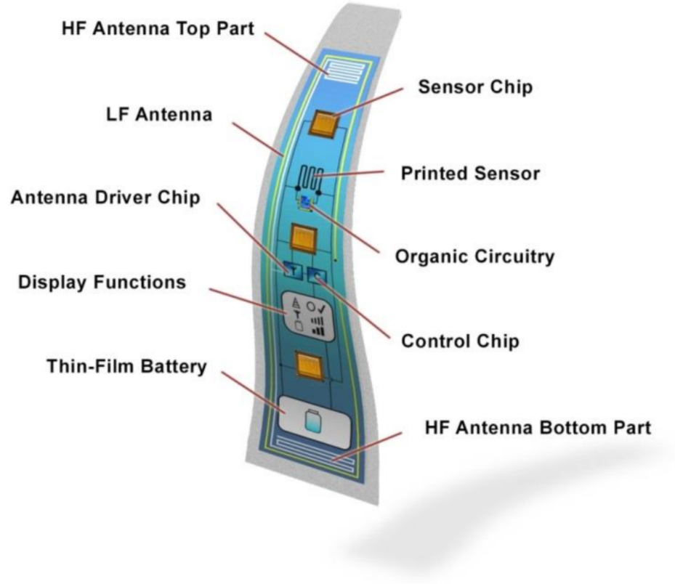
Flexibilní hybridní elektronika
Hybrid System-in-Foil (SiF)
Characteristic aspects:
  Mechanical flexibility and adaptavity
  Autonomous operation
  Wireless connectivity
  Sensing and display capability
Components
  Ultra-thin flexible Si chips (< 20 μm)
  Large-area components

Slide 37
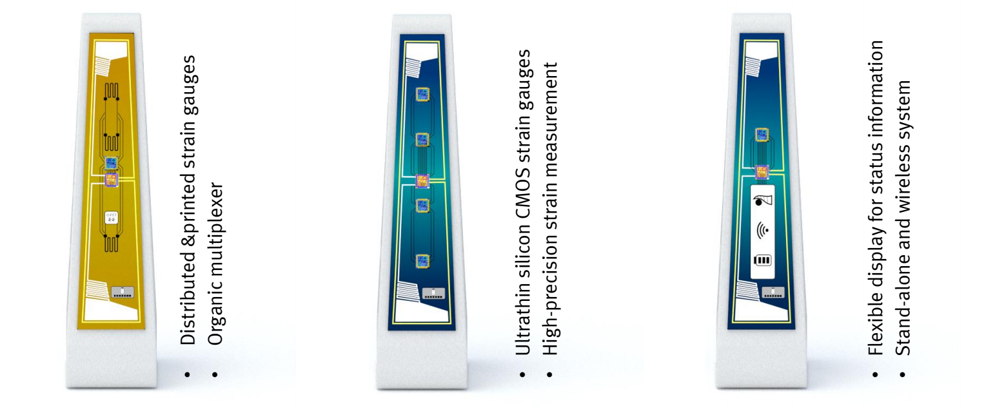
Flexibilní hybridní elektronika
Hybrid System-in-Foil

Slide 38
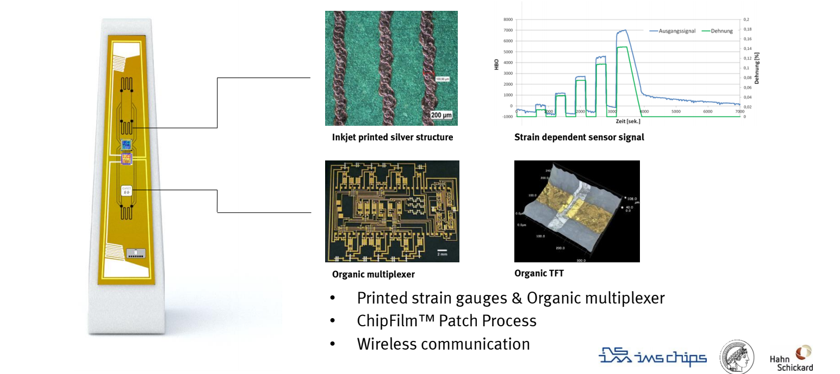
Flexibilní hybridní elektronika
Hybrid SiF Example: printed strain gauges

Slide 39
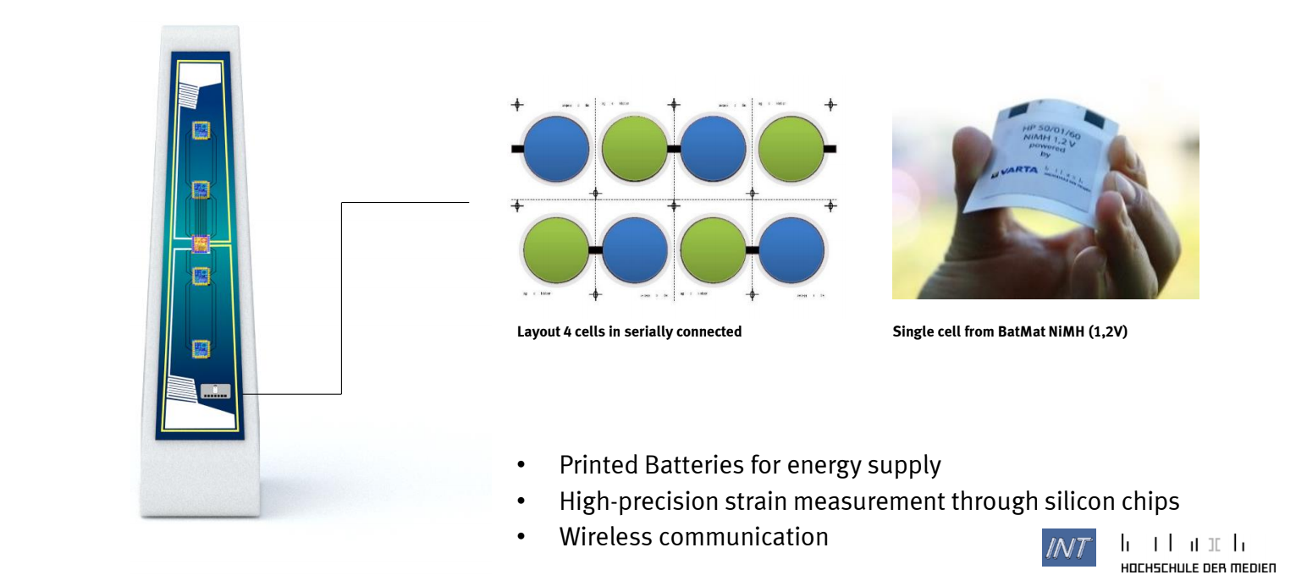
Flexibilní hybridní elektronika
Hybrid SiF Example: printed battery

Slide 40
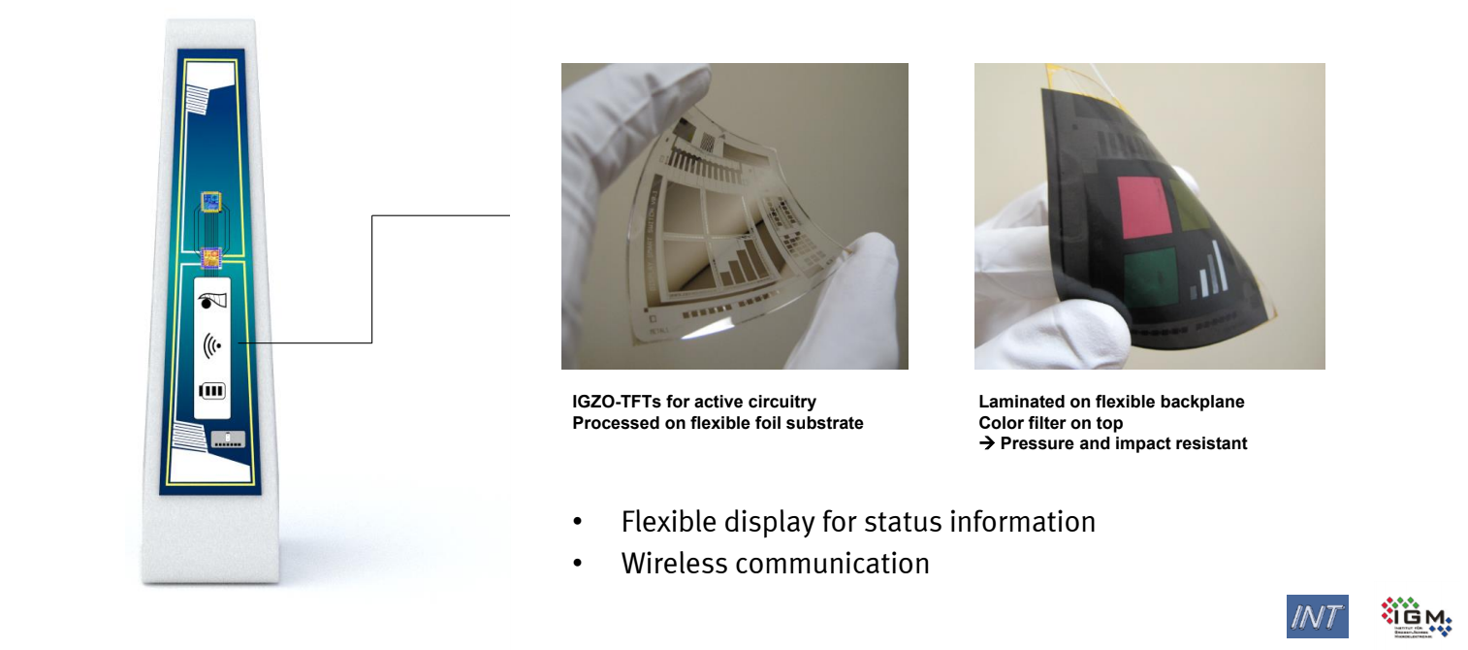
Flexibilní hybridní elektronika
Hybrid SiF Example: flexible display

Slide 41
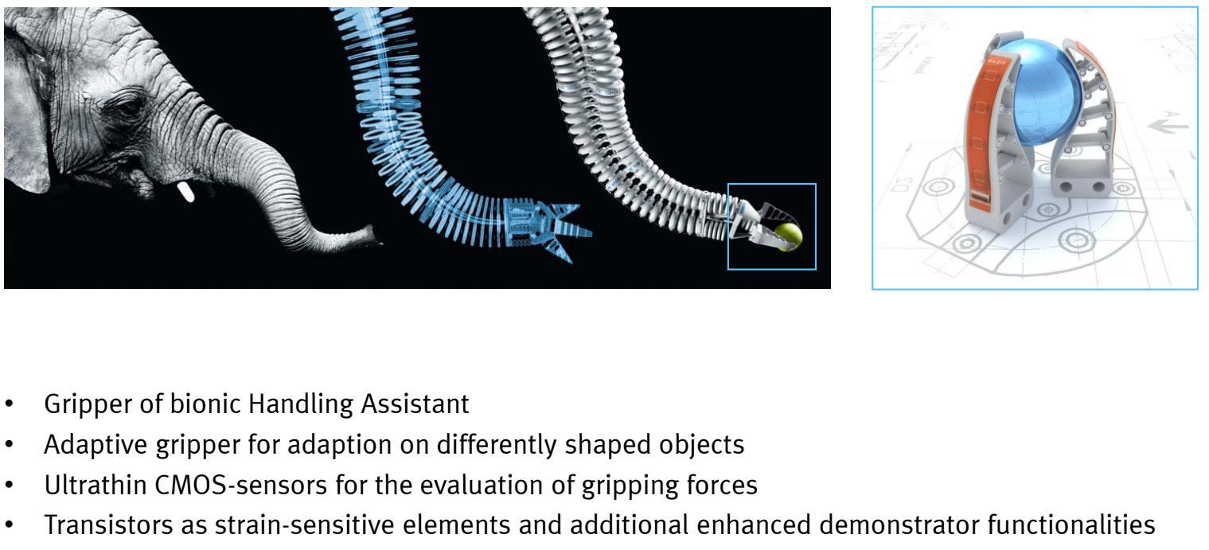
Flexibilní hybridní elektronika
Advanced HSiF application: SmartSkin for Adaptive Gripper Fingers

Slide 42
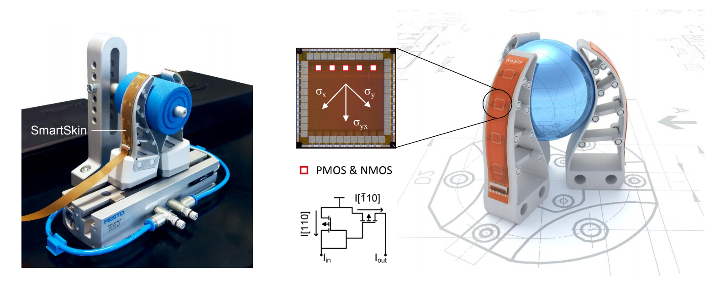
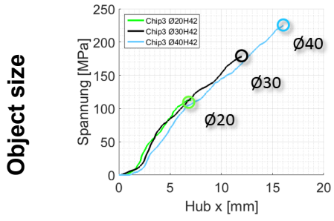
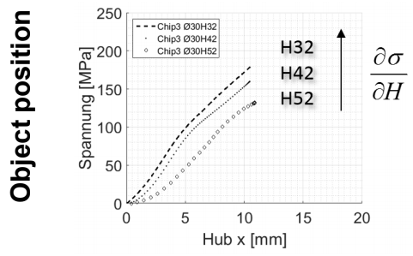
Flexibilní hybridní elektronika
Advanced HSiF application: SmartSkin for Adaptive Gripper Fingers

Slide 43
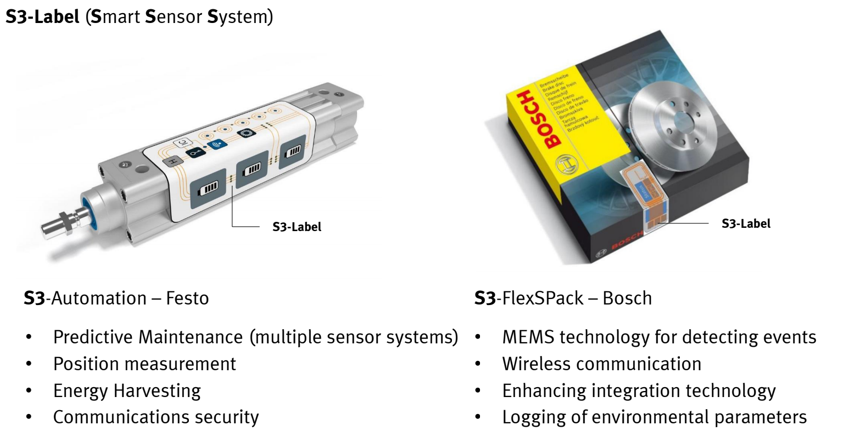
Flexibilní hybridní elektronika
Advanced HSiF application: SmartLabels for industrial monitoring

Slide 44
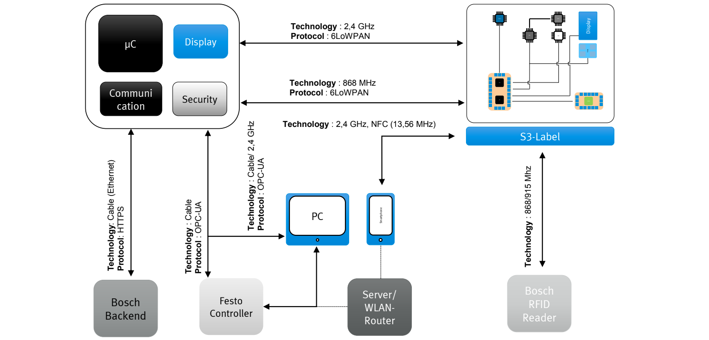
Flexibilní hybridní elektronika
Advanced HSiF application: SmartLabels for industrial monitoring

Slide 45
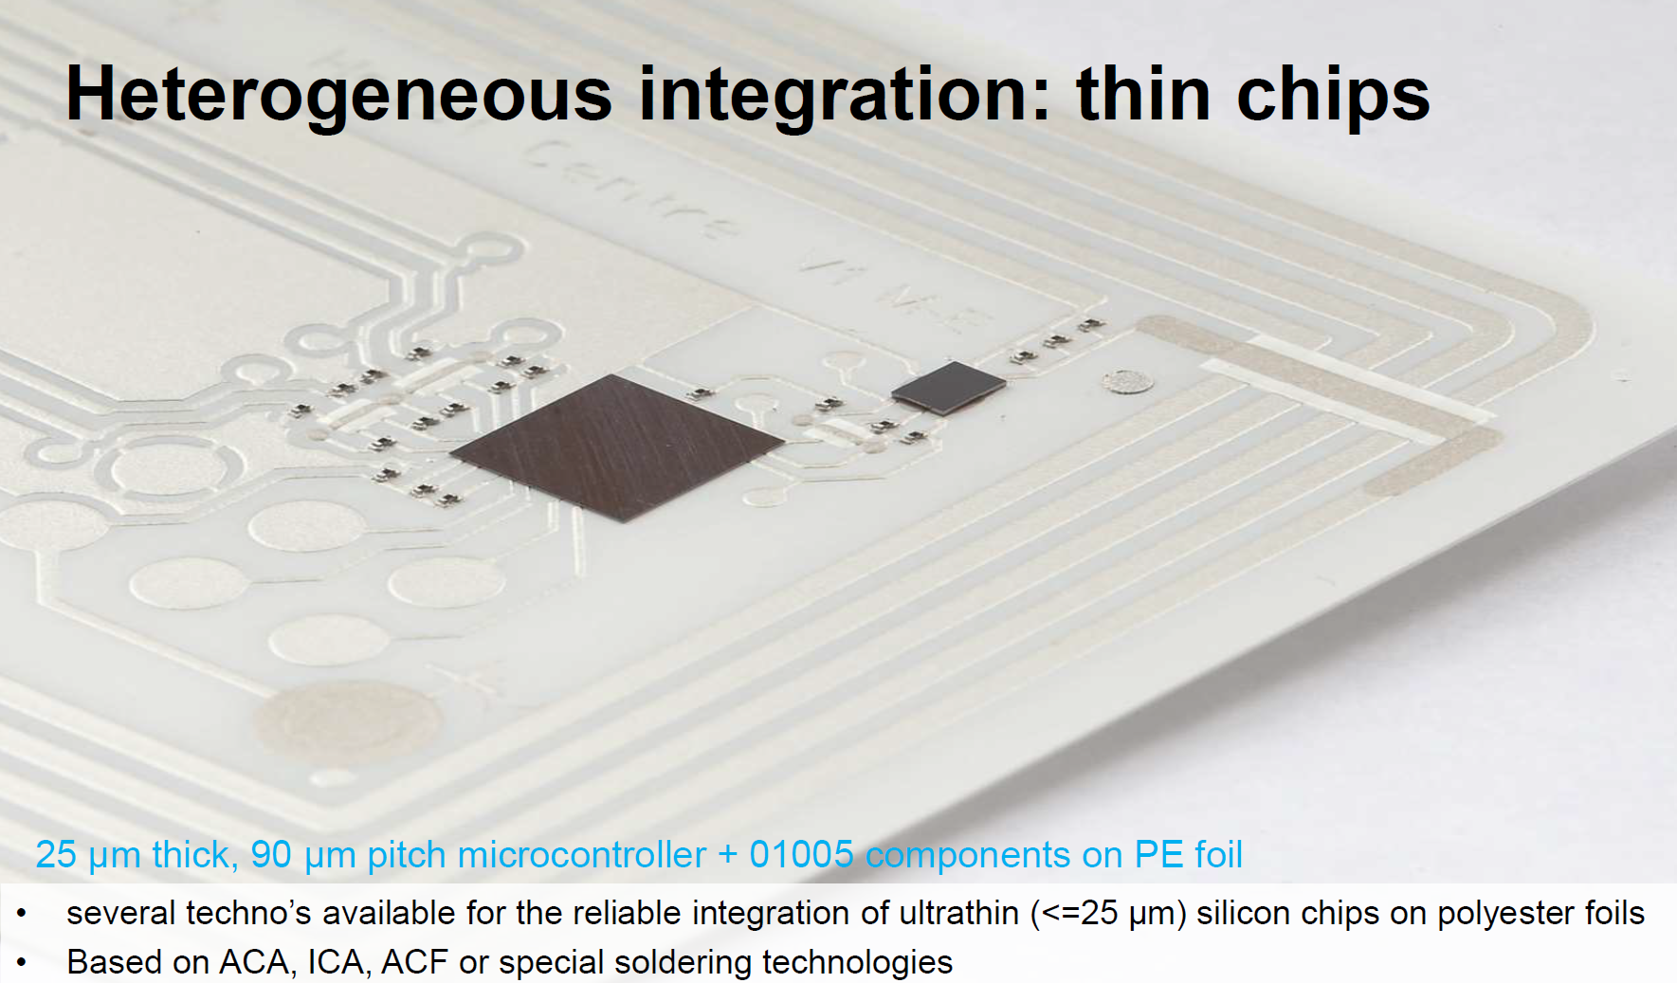
Flexibilní hybridní elektronika
Heterogenní integrace flexibilních IC
holstcentre.com

Slide 46
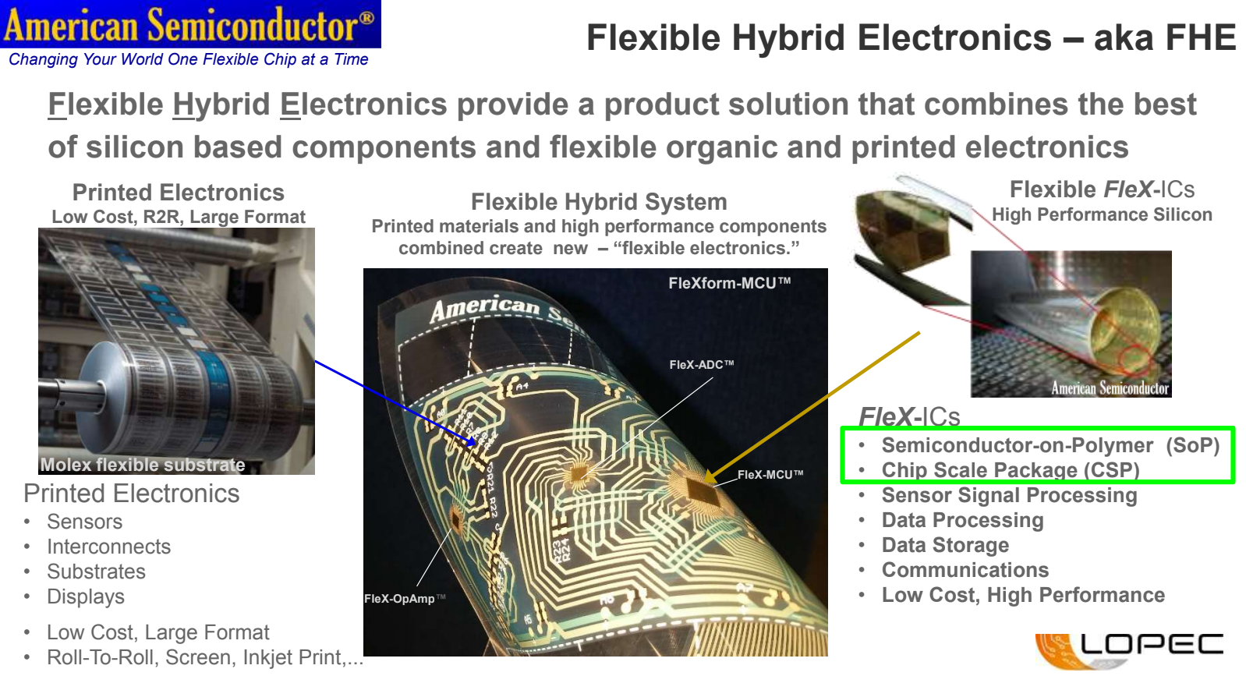
Flexibilní hybridní elektronika
Heterogenní integrace flexibilních IC

Slide 47
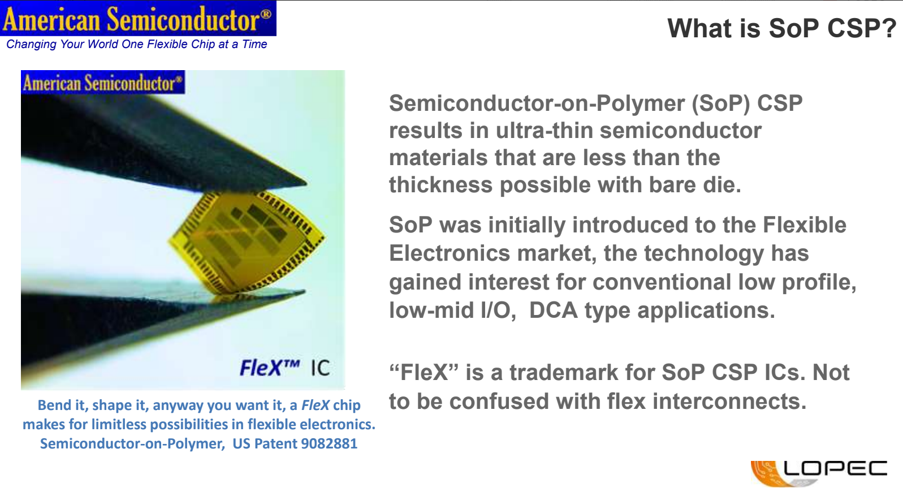
Flexibilní hybridní elektronika
Heterogenní integrace flexibilních IC

Slide 48
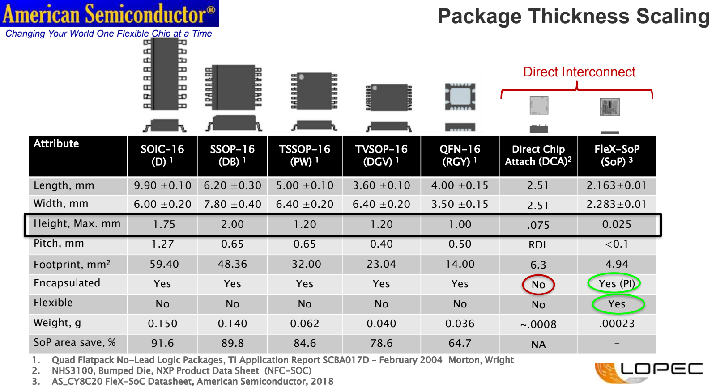
Flexibilní hybridní elektronika
Heterogenní integrace flexibilních IC

Slide 49
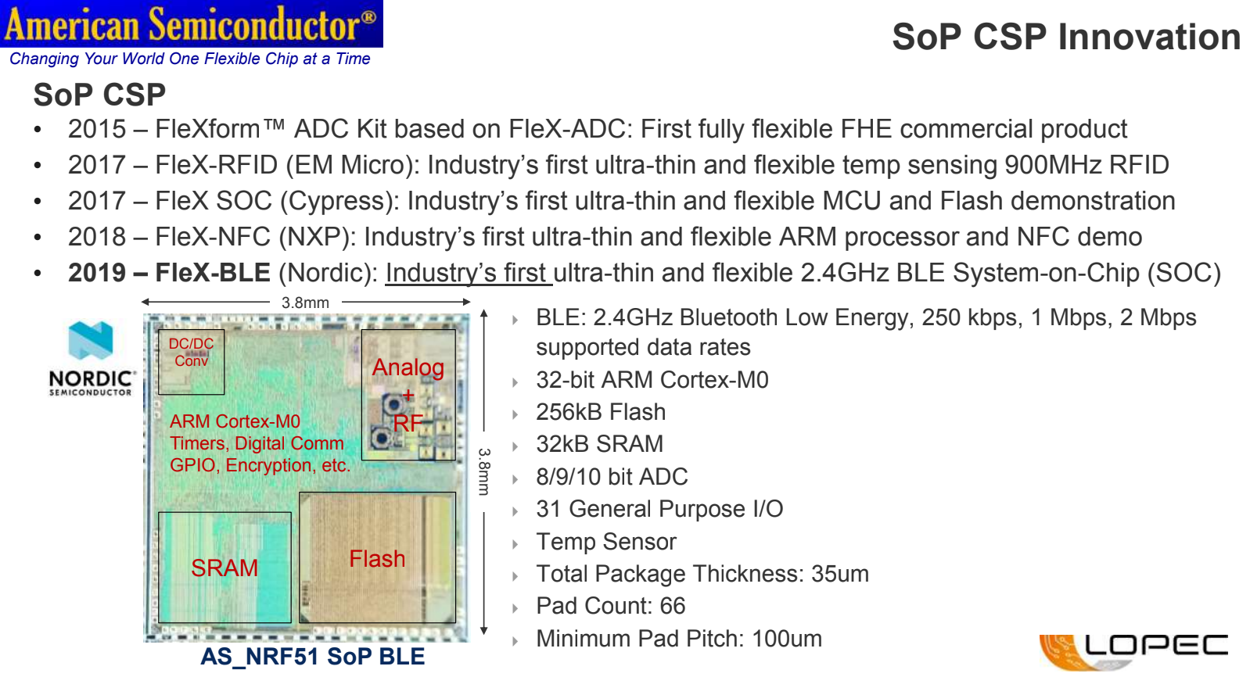
Flexibilní hybridní elektronika
Heterogenní integrace flexibilních IC

Slide 50
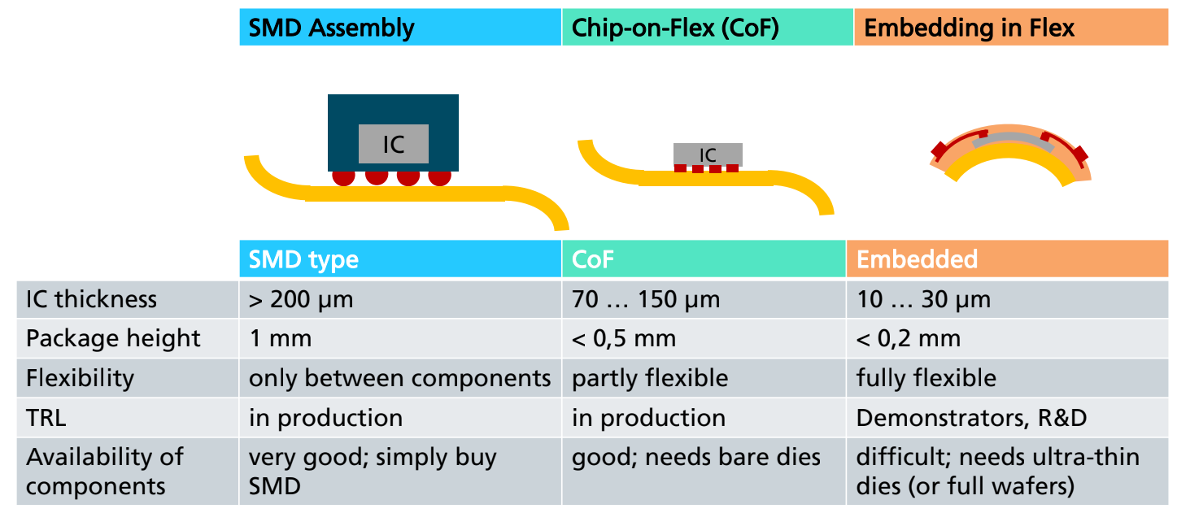
Flexibilní hybridní elektronika
Heterogenní integrace flexibilních IC

Slide 51
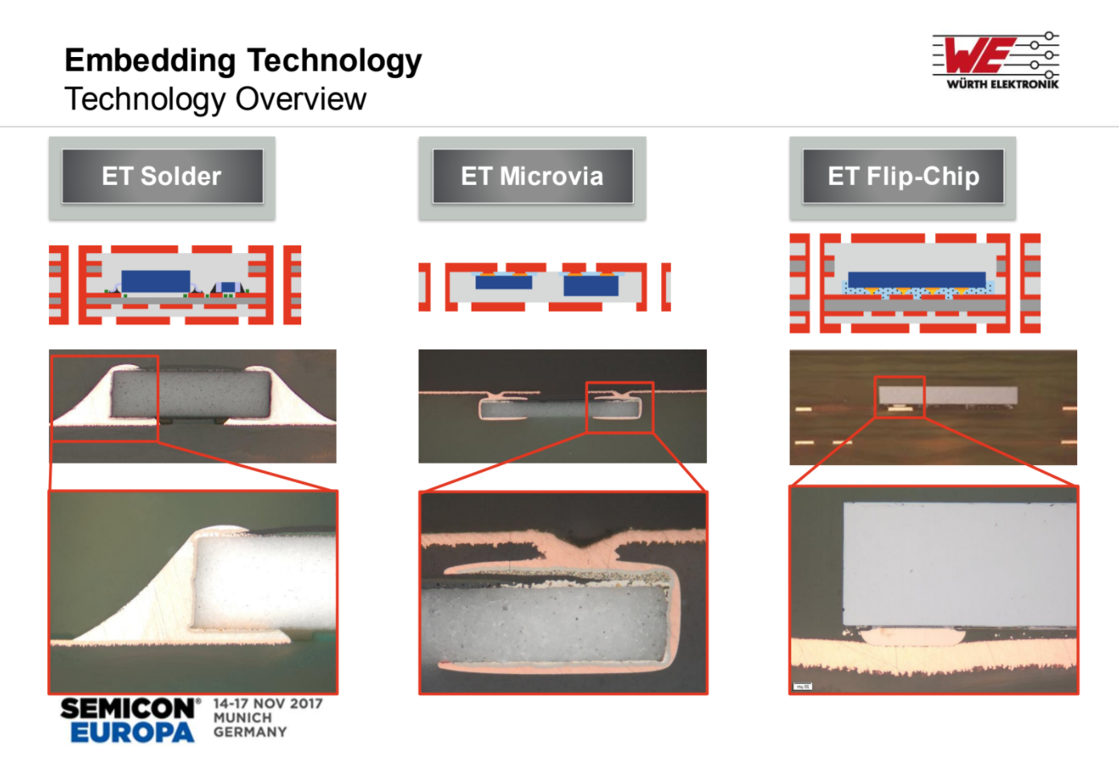
Flexibilní hybridní elektronika
Heterogenní integrace flexibilních IC

Slide 52

Flexibilní hybridní elektronika
Heterogenní integrace flexibilních IC

Slide 53

Flexibilní hybridní elektronika
Heterogenní integrace flexibilních IC

Slide 54


Flexibilní hybridní elektronika
Heterogenní integrace flexibilních IC

Slide 55

Flexibilní hybridní elektronika
Heterogenní integrace flexibilních IC

Slide 56

Flexibilní hybridní elektronika
Heterogenní integrace flexibilních IC

Slide 57

Flexibilní hybridní elektronika
Heterogenní integrace flexibilních IC

Slide 58

Flexibilní hybridní elektronika
Heterogenní integrace flexibilních IC

Slide 59

Flexibilní hybridní elektronika
Heterogenní integrace flexibilních IC

Slide 60

Flexibilní hybridní elektronika
Ultra-thin ICs: Thinning Process

Slide 61

Flexibilní hybridní elektronika
Ultra-thin ICs: Thinning Process

Slide 62

Flexibilní hybridní elektronika
Ultra-thin ICs: Thinning Process

Slide 63

Flexibilní hybridní elektronika
Ultra-thin ICs: Thinning Process

Slide 64

Flexibilní hybridní elektronika
Ultra-thin ICs: Thinning Process

Slide 65

Flexibilní hybridní elektronika
Ultra-thin ICs: Thinning Process

Slide 66

Flexibilní hybridní elektronika
Ultra-thin ICs: Thinning Process

Slide 67

Flexibilní hybridní elektronika
Ultra-thin ICs: Thinning Process

Slide 68

Flexibilní hybridní elektronika
Ultra-thin ICs: Thinning Process

Slide 69

Flexibilní hybridní elektronika
Ultra-thin ICs: Thinning Process

Slide 70
Flexible hybrid electronics
Aktuální výzvy vývoje FHE
Robustní a spolehlivá montáž komponent na nízkoteplotní flexibilní substráty.
Realizace nativně flexibilních IC (a dalších komponent).
Snížení ceny vodivých tiskových materiálů spolu se zkrácením vytvrzovacích časů v R2R procesu.
Vývoj a nasazení výrobních linek specificky navržených pro FHE.
Realizace tenkých a flexibilních zdrojů napájení.

Slide 71








FHE: aplikace
FHE Application showcase

Slide 72

Děkuji za pozornost
Silvan Pretl pretl@fel.zcu.cz

